Slide 1









Slide 2


Slide 3
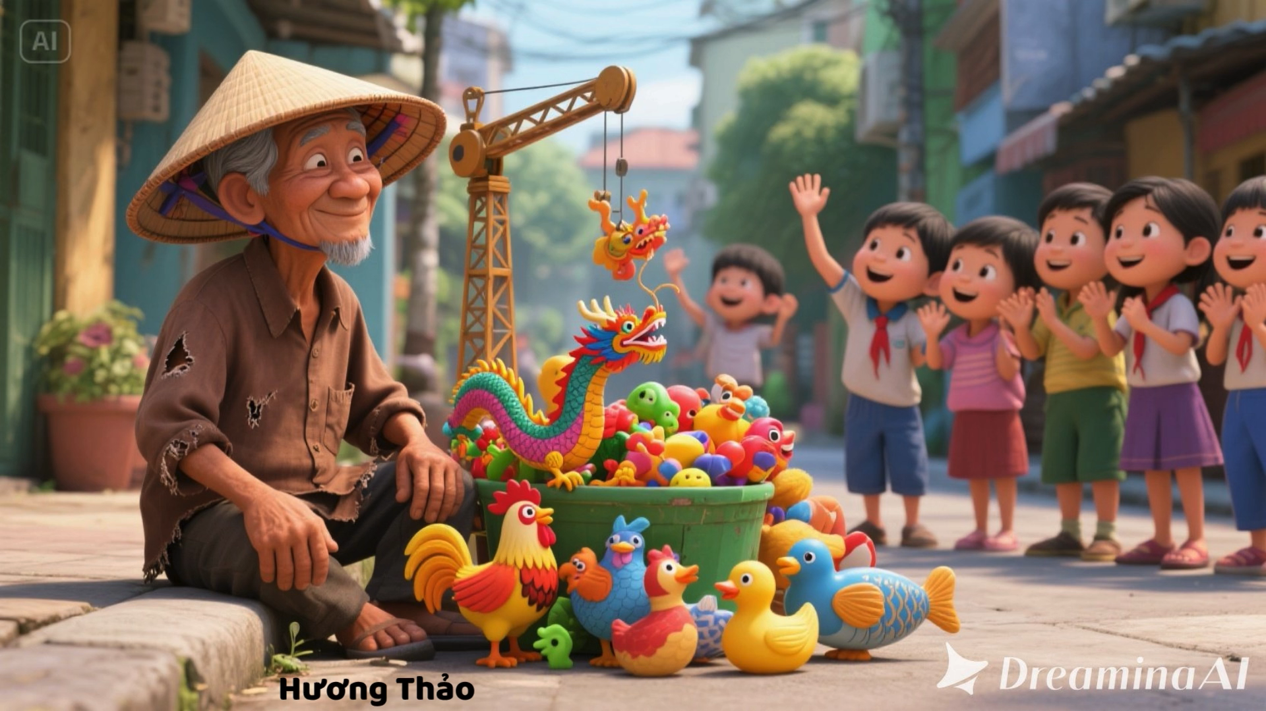

Slide 4


Bác Nhân, hàng xóm nhà tôi, là một người làm đồ chơi bằng bột màu. Ở ngoài phố, cái sào nứa cắm đồ chơi của bác dựng chỗ nào là chỗ ấy, trẻ con xúm lại. Từ những ngón tay đen sạm và thô nháp của bác Nhân hiện ra những con rồng đang múa, những con vịt ngây thơ, những con gà tinh nhanh, chăm chỉ,…Bác Nhân rất vui với công việc của mình.
Mấy năm gần đây, những đồ chơi của bác không được đắt hàng như trước. Ở cổng công viên, có thêm mấy hàng đồ chơi bằng nhựa.
Một hôm, bác Nhân bảo:
- Bác sắp về quê đây, về quê làm ruộng.
Tôi suýt khóc.
- Đừng, bác đừng về. Bác ở đây làm đồ chơi bán cho chúng cháu.
- Nhưng độ này chả mấy ai mua đồ chơi của bác nữa. Còn một ít bột và màu, bác sẽ nặn và bán nốt trong ngày mai.
Đêm ấy, tôi đập con lợn đất, được một ít tiền. Sáng hôm sau, tôi chia nhỏ món tiền, nhờ mấy bạn trong lớp mua giúp đồ chơi của bác.
Chiều ấy, tôi thấy bác rất vui. Bác kể: "Hôm nay, bác bán hết hàng. Thì ra, vẫn còn nhiều trẻ nhỏ thích đồ chơi của bác. Về quê, bác cũng sẽ nặn đồ chơi để bán. Nghe nói trẻ ở nông thôn thích thứ này hơn trẻ thành phố”..
(Rút gọn từ truyện ngắn cùng tên của Xuân Quỳnh)

Slide 5

Đoạn 1:
Từ đầu đến công việc của mình
Đoạn 2:
Tiếp theo đến trong ngày mai
Đoạn 3:
Đoạn còn lại

Slide 6

bột màu
sào nứa
xúm lại
tinh nhanh

Slide 7

Ở ngoài phố,/ cái sào nứa cắm đồ chơi của bác/ dựng chỗ nào/ là chỗ ấy,/ các bạn nhỏ xúm lại. //

Slide 8

GIẢI NGHĨA TỪ
Ế hàng: Không bán được hàng
Hết nhẵn: Không còn tí nào.

Slide 9

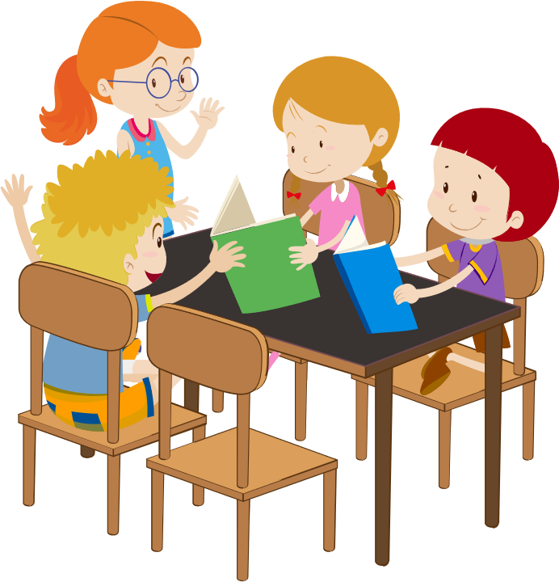


Luyện đọc trong nhóm
Yêu cầu
Phân công đọc theo đoạn.
Tất cả thành viên đều đọc.
Giải nghĩa từ cùng nhau.
Tiêu chí đánh giá
Đọc đúng.
Đọc to, rõ.
Đọc ngắt, nghỉ đúng chỗ.

Slide 10

Luyện đọc trước lớp
Tiêu chí đánh giá
Đọc đúng.
Đọc to, rõ.
Đọc ngắt, nghỉ đúng chỗ.

Slide 11


Slide 12


Cùng tìm hiểu
1
Bác Nhân làm nghề gì?
2
Chi tiết nào cho thấy trẻ con rất thích đồ chơi của Bác Nhân?
3
Vì sao bác Nhân muốn chuyển về quê
4
Bạn nhỏ đã bí mật được điều gì trước buổi bán hàng cuối cùng của bác Nhân.
Thảo luận nhóm đôi
5
Theo em, bạn nhỏ là người như thế nào.

Slide 13


Cùng tìm hiểu
1
Bác Nhân làm nghề gì?
Bác nhân làm nghề làm đồ chơi bằng bột màu.
Đọc kĩ đoạn văn đầu tiên

Slide 14
Cùng tìm hiểu
2
Chi tiết nào cho thấy trẻ con rất thích đồ chơi của Bác Nhân?
Chi tiết cho thấy trẻ con rất thích đồ chơi của bác Nhân là: Ở ngoài phố, cái sào nứa cắm đồ chơi của bác dựng chỗ nào là chỗ ấy, các bạn nhỏ xúm lại.
Đọc kĩ đoạn văn đầu tiên

Slide 15
Cùng tìm hiểu
3
Vì sao bác Nhân muốn chuyển về quê?
a. Vì bác phải về quê làm ruộng
b. Vì trẻ con ít mua đồ chơi của bác
c. Vì bác không muốn làm đồ chơi nữa
Đọc kĩ đoạn văn thứ 2

Slide 16
Cùng tìm hiểu
4
Bạn nhỏ đã bí mật được điều gì trước buổi bán hàng cuối cùng của bác Nhân.
Trước buổi bán hàng cuối cùng của bác Nhân, bạn nhỏ đã đập con lợn đất, lấy số tiền đó chia nhỏ ra và nhờ mấy bạn trong lớp mua giúp đồ chơi của bác Nhân.
Đọc kĩ đoạn văn đầu tiên

Slide 17
Cùng tìm hiểu
5
Theo em, bạn nhỏ là người như thế nào.
Theo em, bạn nhỏ là người có tấm lòng yêu thương mọi người. Bạn nhỏ biết quan tâm, chia sẻ với người khác.
Em tự suy nghĩ trả lời

Slide 18

Bác Nhân, người chuyện làm đồ chơi cho trẻ em, là một người đáng trân trọng vì bác yêu nghề, yêu các bạn nhỏ. Những người như bác Nhân sẽ góp phần giữ gìn văn hóa dân tộc thông qua việc giữ gìn một loại đồ chơi dan gian cho tre em – tò he. Câu chuyện còn nói về tấm lòng đáng trân trọng nhất của một bạn nhỏ: tìm mọi cách để làm cho người mình.

Slide 19


Slide 20
Bác Nhân, hàng xóm nhà tôi, là một người làm đồ chơi bằng bột màu. Ở ngoài phố, cái sào nứa cắm đồ chơi của bác dựng chỗ nào là chỗ ấy, trẻ con xúm lại. Từ những ngón tay đen sạm và thô nháp của bác Nhân hiện ra những con rồng đang múa, những con vịt ngây thơ, những con gà tinh nhanh, chăm chỉ,…Bác Nhân rất vui với công việc của mình.
Mấy năm gần đây, những đồ chơi của bác không được đắt hàng như trước. Ở cổng công viên, có thêm mấy hàng đồ chơi bằng nhựa.
Một hôm, bác Nhân bảo:
- Bác sắp về quê đây, về quê làm ruộng.
Tôi suýt khóc.
- Đừng, bác đừng về. Bác ở đây làm đồ chơi bán cho chúng cháu.
- Nhưng độ này chả mấy ai mua đồ chơi của bác nữa. Còn một ít bột và màu, bác sẽ nặn và bán nốt trong ngày mai.
Đêm ấy, tôi đập con lợn đất, được một ít tiền. Sáng hôm sau, tôi chia nhỏ món tiền, nhờ mấy bạn trong lớp mua giúp đồ chơi của bác.
Chiều ấy, tôi thấy bác rất vui. Bác kể: "Hôm nay, bác bán hết hàng. Thì ra, vẫn còn nhiều trẻ nhỏ thích đồ chơi của bác. Về quê, bác cũng sẽ nặn đồ chơi để bán. Nghe nói trẻ ở nông thôn thích thứ này hơn trẻ thành phố”..
(Rút gọn từ truyện ngắn cùng tên của Xuân Quỳnh)

Slide 21



- Về nhà tiếp tục luyện đọc và chia sẻ nội dung bài đọc với người thân

Slide 22



Slide 23
LỜI CẢM ƠN
Chân thành cảm ơn quý thầy cô đã sử dụng tài liệu. Mong quý thầy cô sử dụng tài liệu nội bộ và không chia sẻ đi các trang mạng xã hội nhé!
Mong rằng tài liệu này sẽ giúp quý thầy cô gặt hái được nhiều thành công trong sự nghiệp trồng người.
Trong quá trình soạn bài có lỗi nào mong quý thầy cô phản hồi lại Zalo hoặc FB giúp em.
Zalo duy nhất của em: 0972.115.126 (Hương Thảo). Các nick khác ngoài nick này đều là giả mạo.
Facebook: https://www.facebook.com/huongthaoGADT

